Slide 1

Семинар: «Формирование ценностей позитивного родительства в семьях с детьми-инвалидами. Опыт работы в государственных стационарных учреждений социального обслуживания, находящихся в ведении Комитета по социальной политике Санкт-Петербурга»
Санкт-Петербургское государственное бюджетное стационарное учреждение социального обслуживания
«Дом-интернат для детей с отклонениями в умственном развитии № 4»
«Стационарозамещающие технологии социального обслуживания, направленные на работу с семьями, воспитывающие детей-инвалидов. Опыт работы «Центра социального сопровождения детей-инвалидов с психофизическими нарушениями и их семей «Вместе»
Начальник отдела «Центр «Вместе»
Киселева Юлия Александровна

Slide 2



Численность детей-инвалидов на 1 августа 2022 года
ПО ПОЛУ
313 132
чел.
ПО ВОЗРАСТНЫМ ГРУППАМ
Девочки
Мальчики
429 102
чел.

Slide 3
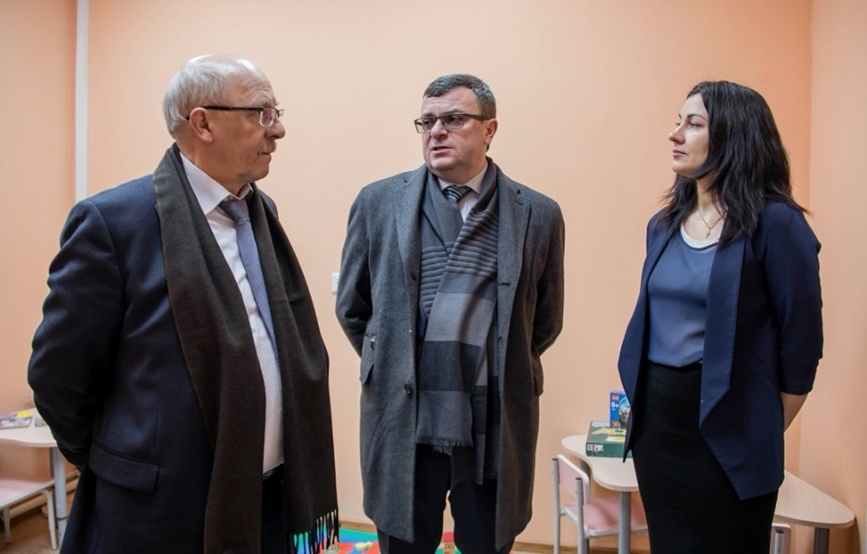
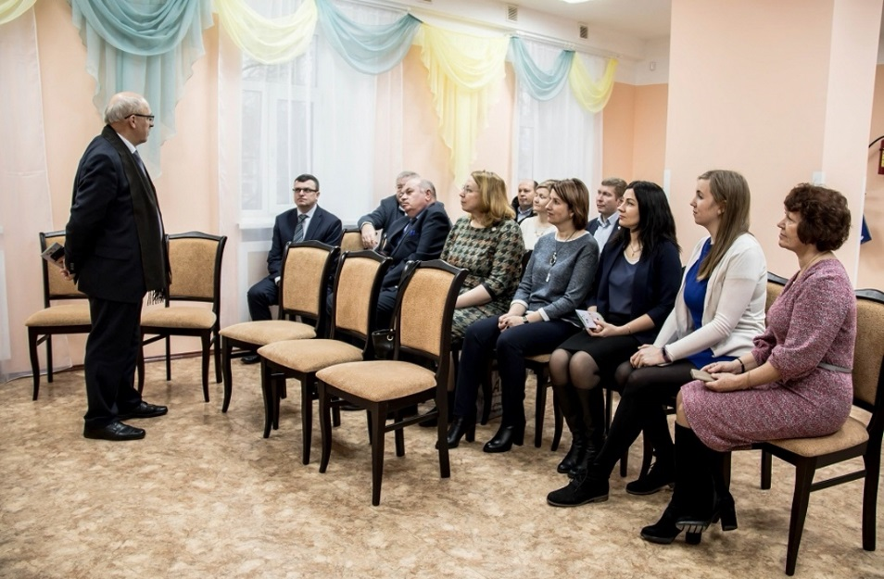


30 января 2020 года состоялось открытие
«Центра «Вместе»
Комитет по социальной политике Санкт-Петербурга;
СПБ ГБСУСО «Дом-интернат для детей с отклонениями в умственном развитии № 4»

Slide 4
Основные задачи:
Повышение компетентности родителей через систему учебных занятий об особенностях развития ребенка с умственной отсталостью
Консультация граждан, изъявивших желание принять ребенка на воспитание в семью и отделений по сопровождению граждан, принявших детей в семью на воспитание детей-инвалидов
Профилактика отказов от воспитания ребенка-инвалида
Организация и консультирование родителей, воспитывающих ребенка-инвалида
Организация информационно-просветительской работы с родителями, через организацию родительского клуба, проведение тренингов и мастер-классов с привлечением специалистов, в том числе внешних
Восстановление кровных семей, через систему позитивной мотивации, понимание своего ребенка, его потребностей
Формирование положительной социальной среды, в которой проживают семьи с детьми-инвалидами

Slide 5
Взаимодействие с семьями, воспитывающих
детей-инвалидов:
Индивидуальное консультирование
Групповое консультирование
Родительский клуб
Мастер-класс
Психологический тренинг
Круглый стол
Дистанционное консультирование
Обучающие прямые эфиры

Slide 6
Алгоритм социального сопровождения
№ п/п | Мероприятия | Документ
1 | Обращение члена семьи (родителя) или законного представителя несовершеннолетнего ребенка; | Заявление о социальном сопровождении
2. | Регистрация заявления об организации социального сопровождения | Журнал регистрации заявлений
3. | Определение проблем семьи: - заполнение анкеты по определению потребности в социальном сопровождении | Анкета по определению потребности семьи в социальном сопровождении
4. | Заключение договора на социальное сопровождение семьи | Договор о социальном сопровождении
5. | Составление индивидуальной программы социального сопровождения (ИПСС) совместно с семьей | ИПСС
6. | Реализация мероприятий индивидуальной программы социального сопровождения | Отметка о выполнении ИППСС
7. | Заключение о выполнении/прекращении ИПСС или о необходимости дальнейшего социального сопровождения (коллегиально на заседаниях рабочей группы) | Отметка в ИПСС

Slide 7
  Технологии и методы сопровождения семей:
Домашнее «визитирование» семей
В рамках данной технологии семьям предложены следующие виды социального обслуживания: оказание квалифицированной социальной, медицинской, юридической и психолого-педагогической помощи семье, воспитывающей ребенка-инвалида, консультирование по вопросам воспитания и развития детей
Технология «Ведение случая»
Метод предоставления услуг, при котором специалист изучает потребности ребенка и его семьи, выполняет организационную, координирующую, мониторинговую, оценивающую и защитную функции
Метод «Управление случаем»
Метод при котором специалист по социальной работе изучает потребности, организует, координирует, осуществляет мониторинг, оценку предоставляемых услуг

Slide 8
  Механизм взаимодействия с семьей:
Заявления о предоставлении социальной услуги, на проведение фото/видео съемку
Договор о сотрудничестве
Паспорт законного представителя, на ребенка: свидетельство о рождении/паспорт, МСЭ, ИПРА и др.
Паспорт семьи, воспитывающей ребенка-инвалида
Личное дело

Slide 9
  Механизм взаимодействия с сотрудниками ДДИ № 4:
Диагностический этап.
Тестирование сотрудников на определение тревожности, эмоционального выгорания, тестирование групп на определение психологического климата в коллективе, наблюдение
Профилактический этап.
Проведение лекций, бесед, тренингов, направленных на профилактику профессионального выгорания
Коррекционный этап.
По результатам исследования, формируется индивидуальная программа по работе с малыми группами, и может включать: групповые и индивидуальные консультации, тренинги, мероприятия, направленные на улучшение психологического климата и сплочения коллектива

Slide 10
  Информационно-просветительская работа с семьями

Slide 11
Наши контакты:
196620 Санкт- Петербург
г. Павловск
ул. Елизаветинская д. 9-15
т/ факс (812) 452-23-36
ddi-4 @ mail.ru
Спасибо за внимание!

